Slide 1


TRƯỜNG TIỂU HỌC ĐOÀN NGHIÊN
TẬP ĐỌC
LỚP 5B.
NÀM
NGƯỜI GÁC RỪNG
TÍ HON
Giáo viên: Mai Trần Như Phượng

Slide 2

Thứ hai ngày 24 tháng 11 năm 2021
Tập đọc
KIỂM TRA BÀI CŨ.

Slide 3
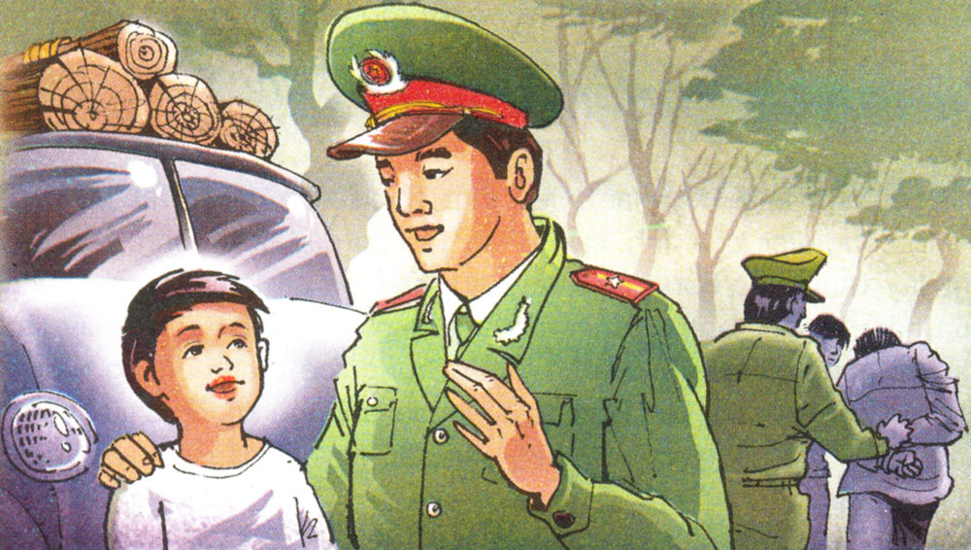
Thứ tư ngày 24 tháng 11 năm 2021
Tập đọc
Người gác rừng tí hon
Nguyễn Thị Cẩm Châu

Slide 4
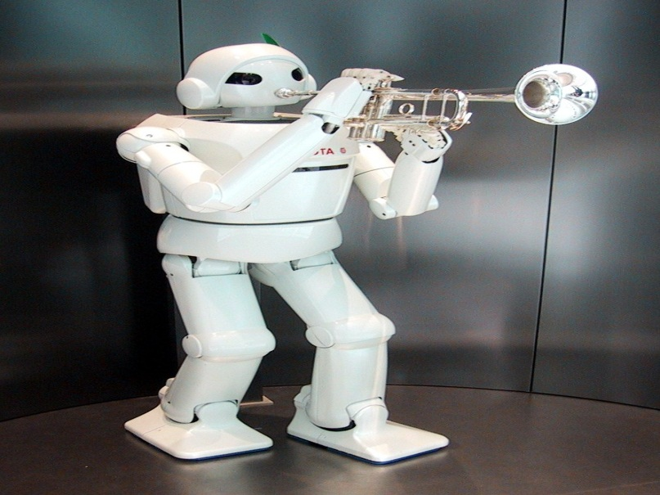
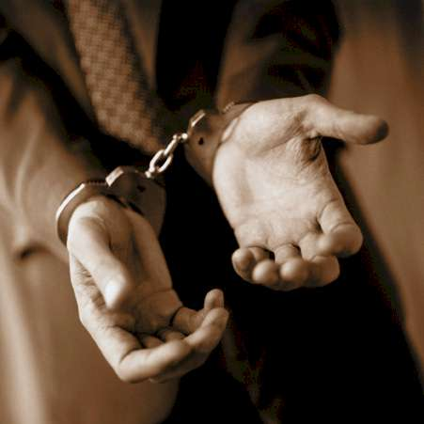
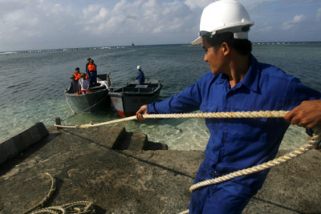
Thứ tư ngày 24 tháng 11 năm 2021
Tập đọc
Người gác rừng tí hon
Nguyễn Thị Cẩm Châu
Luyện đọc
Từ ngữ
loanh quanh
Rô bốt
dây chão
còng tay
loay hoay
sợi dây chão
+ Hai ngày nay đâu có đoàn khách tham quan nào?
+ Mày đã dặn lão Sáu Bơ tối đánh xe ra bìa rừng chưa?

Slide 5
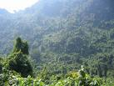
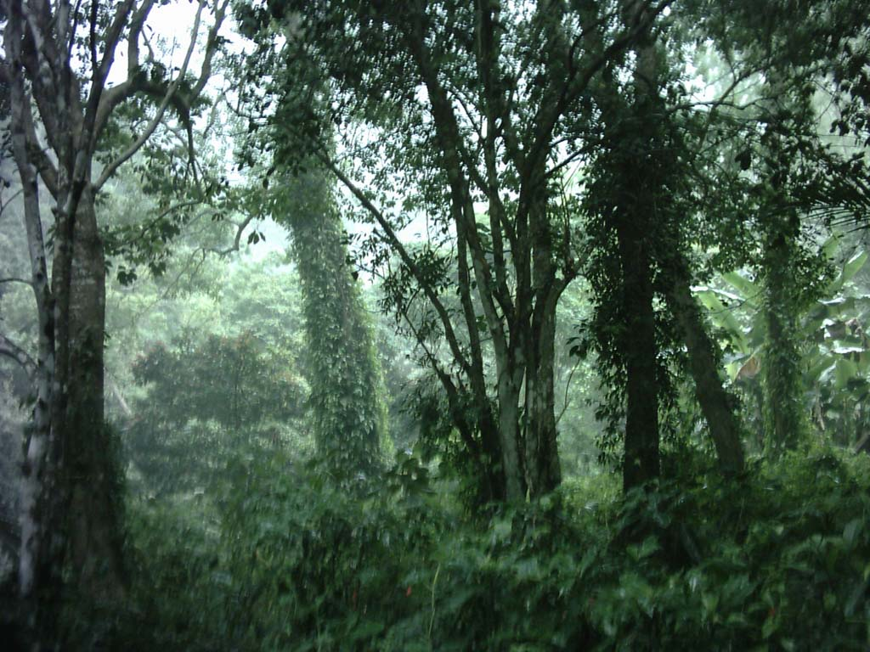
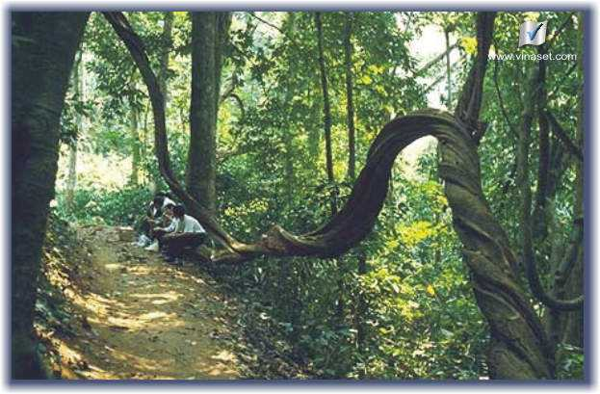
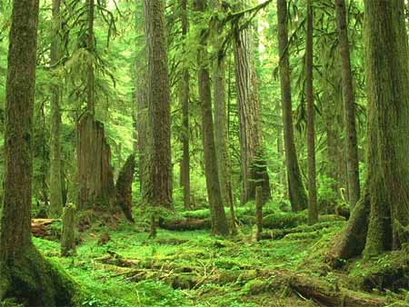

Slide 6

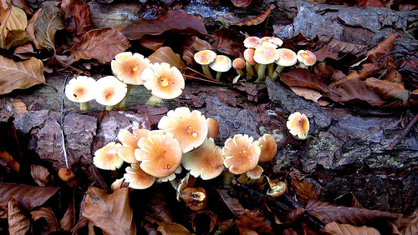
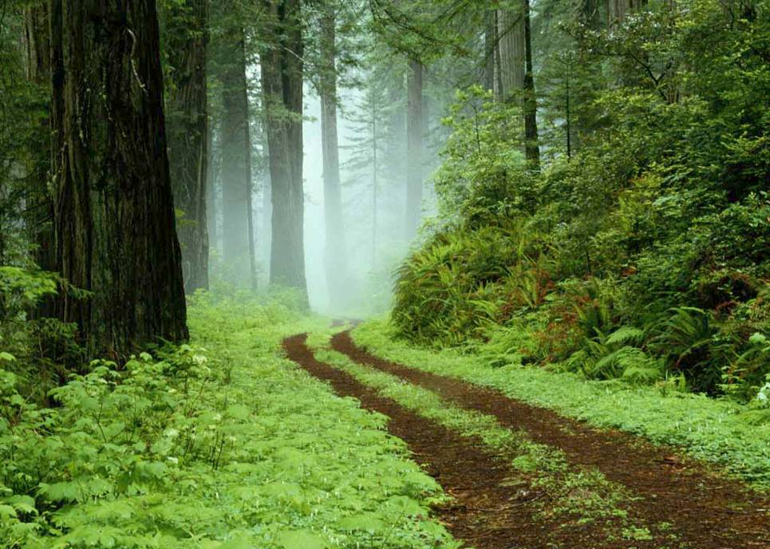
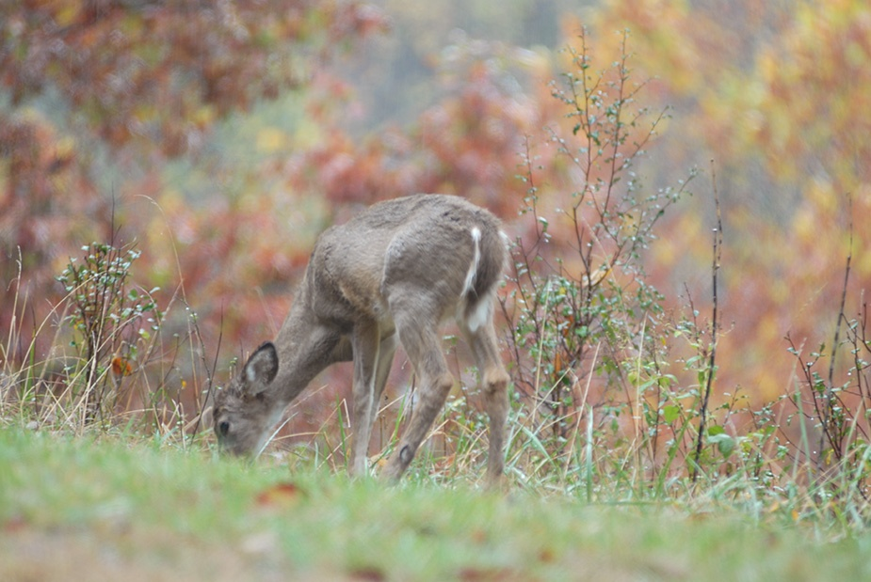
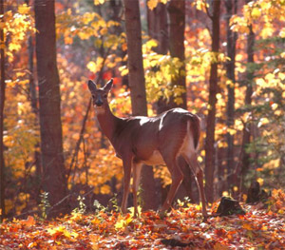

Slide 7
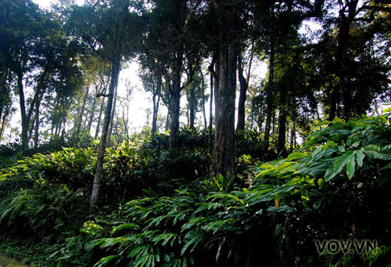
Thứ tư ngày 24 tháng 11 năm 2021
Tập đọc
Người gác rừng tí hon
Nguyễn Thị Cẩm Châu

Slide 8
Thứ tư ngày 24 tháng 11 năm 2021
Tập đọc
Người gác rừng tí hon
Nguyễn Thị Cẩm Châu
1. Theo lối ba vẫn đi tuần rừng, bạn nhỏ phát hiện thấy gì và đã thắc mắc thế nào?
?
.
Phát hiện những dấu chân người lớn hằn trên đất và thắc mắc: hai ngày nay đâu có đoàn khách tham quan nào.

Slide 9
Thứ tư ngày 24 tháng 11 năm 2021
Tập đọc
Người gác rừng tí hon
Nguyễn Thị Cẩm Châu
* Lần theo dấu chân, bạn nhỏ đã nhìn thấy những gì và nghe thấy những gì?
- Hơn chục cây to bị chặt thành từng khúc dài; bọn trộm gỗ còn bàn nhau sẽ dùng xe để chuyển gỗ vào buổi tối.

Slide 10
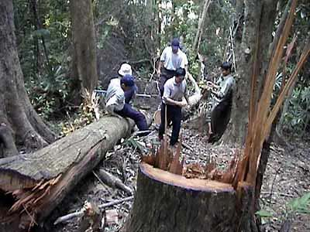
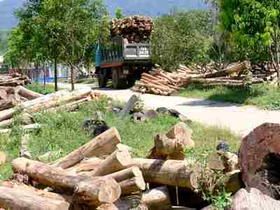
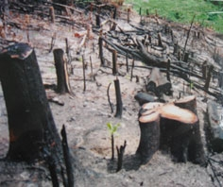
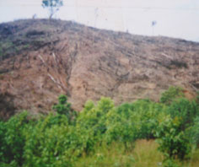
MỘT SỐ HÌNH ẢNH VỀ CHẶT PHÁ RỪNG.

Slide 11


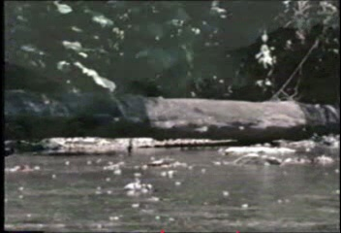

Slide 12
Thứ hai ngày 1 tháng 11 năm 2021
Tập đọc
Người gác rừng tí hon
Nguyễn Thị Cẩm Châu
Câu 2. Kể những việc làm của bạn nhỏ cho thấy :
a. Bạn là người thông minh:
Lần theo dấu chân. Phát hiện khoảng hơn chục cây to cộ đã bị chặt thành từng khúc dài. Gần đó tiếng bàn bạc.
b. Bạn là người dũng cảm:
Gọi điện thoại báo công an. Kết hợp với các chú công an bắt bọn trộm gỗ.

Slide 13
Thứ tư ngày 24 tháng 11 năm 2021
Tập đọc
Người gác rừng tí hon
Nguyễn Thị Cẩm Châu
Em học tập được điều gì từ bạn nhỏ?
- Tinh thần trách nhiệm bảo vệ tài sản chung, bảo vệ rừng.
- Bình tĩnh, thông minh khi xử trí tình huống.
- Phán đoán nhanh, phản ứng nhanh.
- Dũng cảm, mưu trí.

Slide 14
Thứ tư ngày 24 tháng 11 năm 2021
Tập đọc
Người gác rừng tí hon
Trịnh Mạnh
Qua câu chuyện tác giả muốn ca ngợi điều gì?
Biểu dương ý thức bảo vệ rừng, sự thông minh và dũng cảm của một công dân nhỏ tuổi.

Slide 15
Thứ tư ngày 24 tháng 11 năm 2021
Tập đọc
Người gác rừng tí hon
Nguyễn Thị Cẩm Châu
Nội dung
Biểu dương ý thức bảo vệ rừng, sự thông minh và dũng cảm của một công dân nhỏ tuổi.

Slide 16
Thứ tư ngày 24 tháng 11 năm 2021
Tập đọc
Người gác rừng tí hon
Nguyễn Thị Cẩm Châu
Luyện đọc diễn cảm
Đêm ấy, lòng em như lửa đốt. Nghe thấy tiếng bành bạch của xe chở trộm gỗ, em lao ra. Chiếc xe tới gần...tơi gần, mắc vào sợi dây chão chăng ngang đường, gỗ văng ra. Bọn trộm đang loay hoay lượm lại gỗ thì xe công an lao tới. Ba gã trộm đứng khựng lại như rô bốt hết pin. Tiếng còng tay đã vang lên lách cách. Một chú công an vỗ vai em:
- Cháu quả là chàng gác rừng dũng cảm!

Slide 17
Thứ tư ngày 24 tháng 11 năm 2021
Tập đọc
Người gác rừng tí hon
Nguyễn Thị Cẩm Châu
Nội dung
Biểu dương ý thức bảo vệ rừng, sự thông minh và dũng cảm của một công dân nhỏ tuổi.

Slide 18
!Chúc các em chăm ngoan, học giỏi

